Slide 1
Conductas de riesgo para la salud física y mental del niño de preescolar.
ESTRÉS INFANTIL

Slide 2
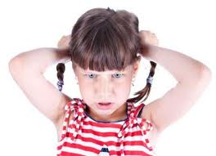
¿Qué es el Estres?
El estrés, es un mecanismo de respuesta a cualquier factor que crea un cambio emocional en la persona.

Slide 3
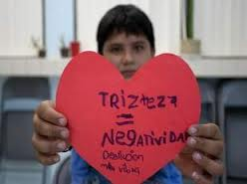
¿Que lo origina en niños?
Puede ser provocado por lesiones, enfermedades, tratamientos médicos, miedo a cosas nuevas , y por la muerte o perdida algún ser querido entre otras.

Slide 4
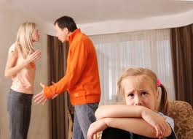
Otras causas…
•En el ámbito familiar:
Divorcio
Separación de alguno de sus
padres.
Abuso Sexual.
•En el ámbito Escolar:
Cambio de nivel escolar.
Bullyng
Exámenes
Etc..

Slide 5
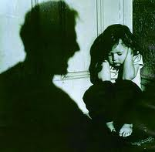
Síntomas emocionales:
Ansiedad.
Preocupaciones.
Incapacidad de relajarse.
Miedo a la oscuridad. (extremo)
Enojo.
Llanto.
Gimoteo.
Irritabilidad.

Slide 6
Síntomas físicos:
Disminución de apetito.
Dolor de Cabeza.
Pesadillas.
Tartamudeo (repentino).
Dolor de estomago.

Slide 7
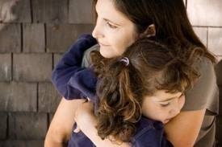
¿Cómo pueden ayudar los padres?
• Darle al niño un lugar seguro.
•Ser selectivo con los programas de televisión.
• Alentarlo a ser preguntas.
•Escucharlo sin criticarlo.
• Tratar de utilizar recompensas en lugar de castigarlo.
• Darle la oportunidad de tener elecciones.

Slide 8
Equipo 1:
DE LEON LOPEZ KARINA GUADALUPE.
RODRIGUEZ RODRIGUEZ KARLA CECILIA
LERMA ARRIAGA GRETA
HERNANDEZ FELIX ARANTXA STEPHY

Slide 9
NO recrimines mi enfado… mejor pregúntame PORQUE estoy así…

